Slide 1
Non-of-sight Fall Detection System based on mmWave radar and sound sensor
Problem: Cross-obstacle fall detection in privacy scenarios using low-cost sensor fusion
Input: Data from millimeter wave radar and sound sensor
Output:Fall Detection
Significance: Low-cost Cross-obstacle Privacy-Preserving Fall Detection
SoA & Limitations:
UWB：High power consumption and high bandwidth
WIFI：See Through Walls with Wi-Fi：Customized equipment (such as USRP), $2000
RFID：See Through Walls with COTS RFID System: need to deploy labels in pieces on the exterior wall and use the backscattering of labels to image the interior
Opportunity:
Cross-modal association: Deploy mmWave radar in private area & Existing camera infrastructure in open area (device-free)
Integrate advantages of different modal data
Insight: Specular reflection can be used for cross-modal matching
Challenges:
Heterogeneity of different modal data
Sparse Point (Loss Point Cloud)
Lack of available data on human falls
3 Contributions:
Conceptually, we are the first to use the Opportunity to address the Problem
Technically, we design a re-identification system to address the Challenge
Experimentally, we evaluate our system’s performance through experiments
Lead Author:
Target:
Deadline:

Slide 2
Human Pose Estimation using Portable mmWave radar
Problem: Human Pose Estimation
Input: Data from mmWave radar
Output:The location of each joint on human skeleton
Significance: Rescuer(seeing through smoke, indoor personnel posture estimation)
SoA & Limitations:
Based on multi wearable devices
Opportunity:
portability and mobility
Applicable to public places, not involving privacy violations
mmWave radar is a RF sensing device with relatively strong sensing ability which is lightweight, compact and robust to adverse condition such as weak light、 fog and bad weather.
Challenges:
inherent sparsity and limited resolution.
The influence of the wearer's movement on the point cloud
Lead Author:
Target:
Deadline:

Slide 3
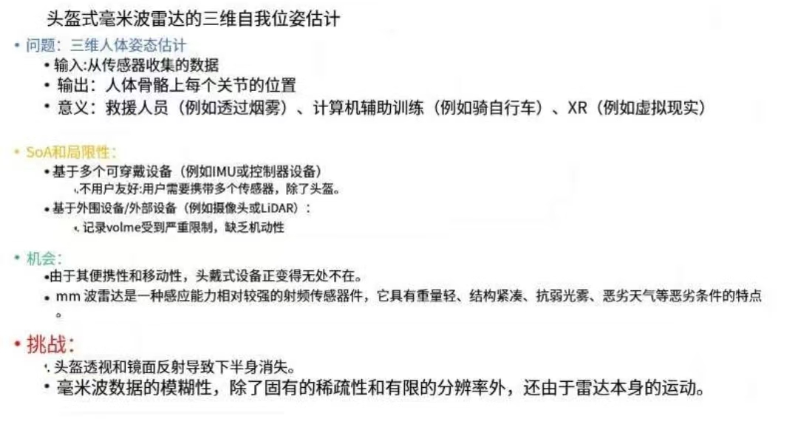
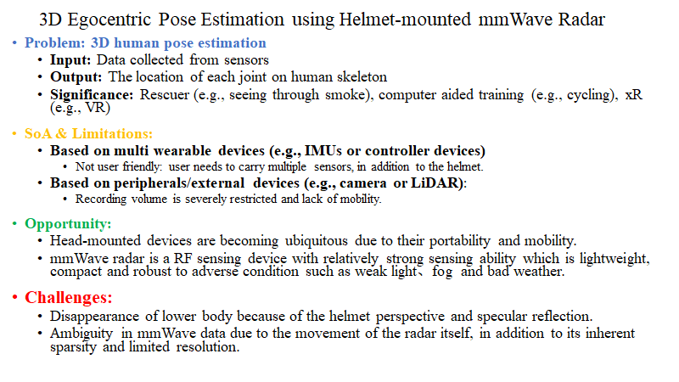
后续工作：
测一下能不能重建别人的姿势

Slide 4
0213-天顺代码
项目的目录：/home/sdb/yaotianshun/Reid/rgb_ti_smpl
数据在/home/sdb/yaotianshun/Reid/npydata/SiamesePC_20_nonormalization_rgb
训练代码是train_midmodal_tri.py；网络代码是network_tcmr.py；数据集代码是dataset_me_rgb.py
Notes:
这里简要总结一下IHS变换的原理。
【PPT】
IHS变换属于成分替换法的一种。它的思想是将原始图像的多个波段通过IHS正变换转换到另外一个数据空间（如上述例子中将RGB空间转换到IHS空间）,然后以另一原始图像对该数据空间中某一通道图像进行替换，最后IHS反变换获得包含了来自两个输入图像信息的融合图像。
IHS变换是最常见的成分替换法，也是应用于遥感图像融合的第一种方法。
下面，我将以遥感场景为例，详细介绍使用IHS变换进行遥感图像融合的方法。

Slide 5
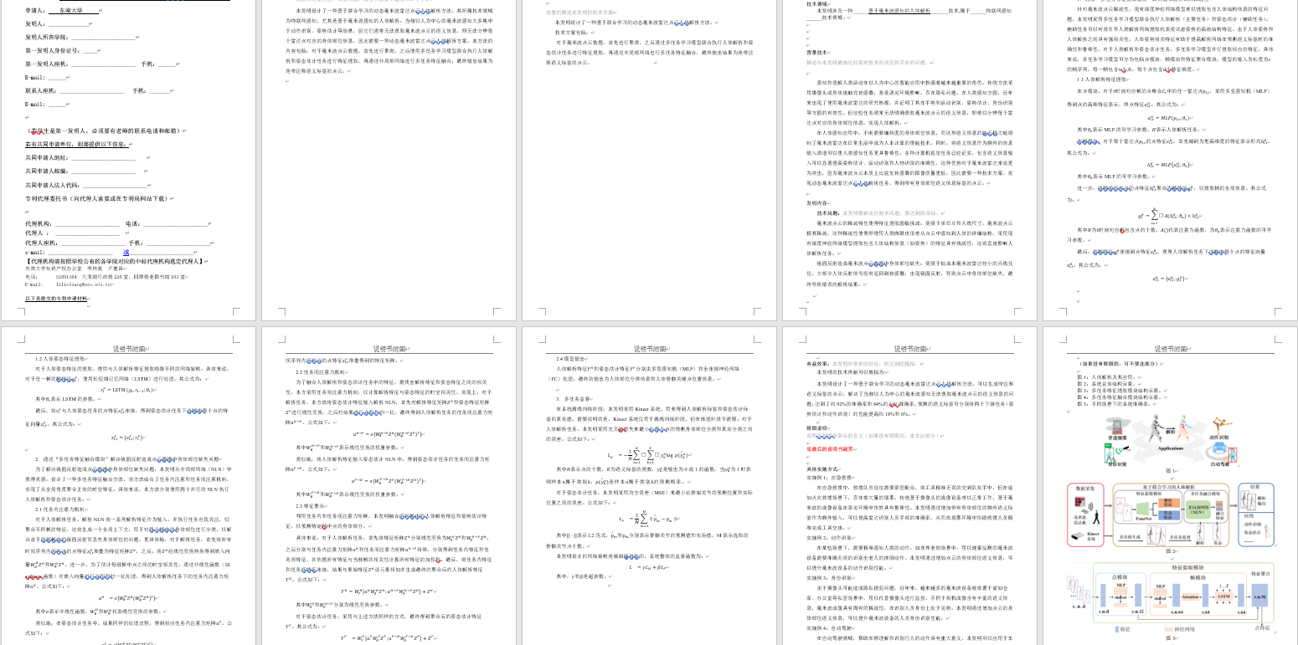
本周工作
完成了东江学长Parsing论文的专利交底书撰写：
Notes:
这里简要总结一下IHS变换的原理。
【PPT】
IHS变换属于成分替换法的一种。它的思想是将原始图像的多个波段通过IHS正变换转换到另外一个数据空间（如上述例子中将RGB空间转换到IHS空间）,然后以另一原始图像对该数据空间中某一通道图像进行替换，最后IHS反变换获得包含了来自两个输入图像信息的融合图像。
IHS变换是最常见的成分替换法，也是应用于遥感图像融合的第一种方法。
下面，我将以遥感场景为例，详细介绍使用IHS变换进行遥感图像融合的方法。

Slide 6
本周工作
本周二与刘老师、天顺师兄讨论的后续工作安排：
1、点云数据下肢点太少，算法层面增加下肢点云数据；
2、多模态的数据采集，进而熟悉点云数据的处理流程；
3、主干网络baseline替换测试——>使用一些经典的点云表征网络。
Notes:
这里简要总结一下IHS变换的原理。
【PPT】
IHS变换属于成分替换法的一种。它的思想是将原始图像的多个波段通过IHS正变换转换到另外一个数据空间（如上述例子中将RGB空间转换到IHS空间）,然后以另一原始图像对该数据空间中某一通道图像进行替换，最后IHS反变换获得包含了来自两个输入图像信息的融合图像。
IHS变换是最常见的成分替换法，也是应用于遥感图像融合的第一种方法。
下面，我将以遥感场景为例，详细介绍使用IHS变换进行遥感图像融合的方法。

Slide 7
下周计划
1、完成期末考试；
2、熟悉天顺师兄的代码；
3、协助天顺师兄采集新数据，交流学习点云数据处理流程；
Notes:
这里简要总结一下IHS变换的原理。
【PPT】
IHS变换属于成分替换法的一种。它的思想是将原始图像的多个波段通过IHS正变换转换到另外一个数据空间（如上述例子中将RGB空间转换到IHS空间）,然后以另一原始图像对该数据空间中某一通道图像进行替换，最后IHS反变换获得包含了来自两个输入图像信息的融合图像。
IHS变换是最常见的成分替换法，也是应用于遥感图像融合的第一种方法。
下面，我将以遥感场景为例，详细介绍使用IHS变换进行遥感图像融合的方法。

Slide 8
0213-刘老师任务
3090服务器账号
223.3.95.146
shiruili
RuiliShi12345
任务一：
mmMesh的网络分析代码：
https://www.dropbox.com/s/ll7d9j455f5uyk1/mmMesh-code%20deep%20dive.pptx?dl=0
任务二：
https://github.com/lymei-SEU/mmwave/blob/main/data/README.md @史瑞笠 22硕 把采数据的详细过程，用到的软件，配置整理到这里。
Notes:
这里简要总结一下IHS变换的原理。
【PPT】
IHS变换属于成分替换法的一种。它的思想是将原始图像的多个波段通过IHS正变换转换到另外一个数据空间（如上述例子中将RGB空间转换到IHS空间）,然后以另一原始图像对该数据空间中某一通道图像进行替换，最后IHS反变换获得包含了来自两个输入图像信息的融合图像。
IHS变换是最常见的成分替换法，也是应用于遥感图像融合的第一种方法。
下面，我将以遥感场景为例，详细介绍使用IHS变换进行遥感图像融合的方法。

Slide 9
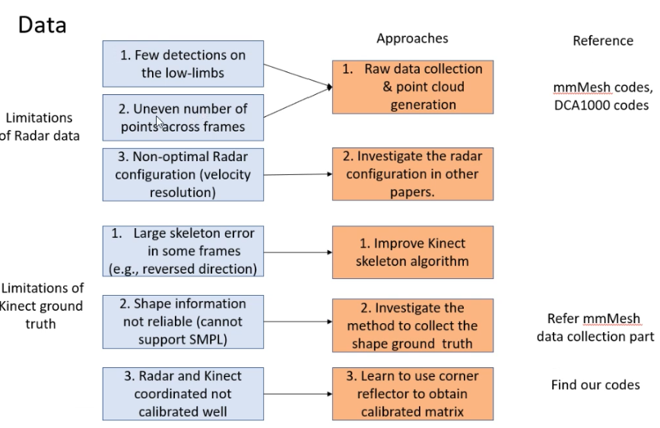
0227-刘老师、天顺师兄讨论
Notes:
这里简要总结一下IHS变换的原理。
【PPT】
IHS变换属于成分替换法的一种。它的思想是将原始图像的多个波段通过IHS正变换转换到另外一个数据空间（如上述例子中将RGB空间转换到IHS空间）,然后以另一原始图像对该数据空间中某一通道图像进行替换，最后IHS反变换获得包含了来自两个输入图像信息的融合图像。
IHS变换是最常见的成分替换法，也是应用于遥感图像融合的第一种方法。
下面，我将以遥感场景为例，详细介绍使用IHS变换进行遥感图像融合的方法。

Slide 10
0227-刘老师、天顺师兄讨论
1、先搭建平台
2、时间同步和空间同步
空间同步：角反射器有代码（李浩）知道；
雷达配准：https://www.dropbox.com/s/9hok2g6o2rdt2g7/%E9%9B%B7%E8%BE%BEkinect%E5%9D%90%E6%A0%87%E9%85%8D%E5%87%86%E8%80%83%E8%99%91%E6%96%B9%E6%A1%88.pptx?dl=0
3、调雷达参数：（先按东江的参数设置，之后
4、平台搭建总结写到github
Notes:
这里简要总结一下IHS变换的原理。
【PPT】
IHS变换属于成分替换法的一种。它的思想是将原始图像的多个波段通过IHS正变换转换到另外一个数据空间（如上述例子中将RGB空间转换到IHS空间）,然后以另一原始图像对该数据空间中某一通道图像进行替换，最后IHS反变换获得包含了来自两个输入图像信息的融合图像。
IHS变换是最常见的成分替换法，也是应用于遥感图像融合的第一种方法。
下面，我将以遥感场景为例，详细介绍使用IHS变换进行遥感图像融合的方法。

Slide 11
0227-刘老师、天顺师兄讨论
2、雷达配准：https://www.dropbox.com/s/9hok2g6o2rdt2g7/%E9%9B%B7%E8%BE%BEkinect%E5%9D%90%E6%A0%87%E9%85%8D%E5%87%86%E8%80%83%E8%99%91%E6%96%B9%E6%A1%88.pptx?dl=0
Notes:
这里简要总结一下IHS变换的原理。
【PPT】
IHS变换属于成分替换法的一种。它的思想是将原始图像的多个波段通过IHS正变换转换到另外一个数据空间（如上述例子中将RGB空间转换到IHS空间）,然后以另一原始图像对该数据空间中某一通道图像进行替换，最后IHS反变换获得包含了来自两个输入图像信息的融合图像。
IHS变换是最常见的成分替换法，也是应用于遥感图像融合的第一种方法。
下面，我将以遥感场景为例，详细介绍使用IHS变换进行遥感图像融合的方法。

Slide 12
雷达kinect坐标配准
人摆臂+单个角反（左侧）
角反射器
匹配
Kinect点
Ti点
Notes:
Test2-84帧

Slide 13
雷达kinect坐标配准
人摆臂+单个角反（右侧）
角反射器
匹配
Kinect点
Ti点
Notes:
Test2-84帧

Slide 14
雷达kinect坐标配准
多次实验发现：
通过多次移动角反射器，发现在周围三四米范围内放置均可以得到反射点
人静止时身体点云极少，甚至只有两三个点
在人做动作时可能会遮挡到角反射器
角反射器放在人体周围可能会对原有点造成影响
角反射器放在人体面前较近时会极大地丰富人体的点云
目前考虑采用多角反射器（至少三个）进行坐标配准，从而得到地面真实数据
问题：1. 角反射器较大，可能导致误差较大，而较小的角反射器价格较贵，同时也可能采集不到反射点
2. 角反射器对人体原本点云的影响未知，可能会影响场景的真实性
Notes:
Test2-84帧

Slide 15
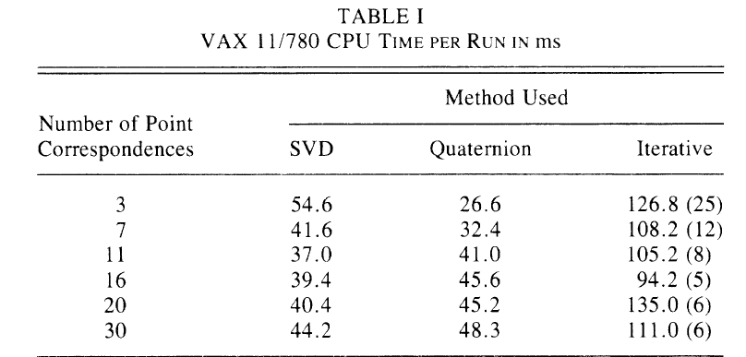
具体算法
图引自论文《Least-Squares Fitting of Two 3-D Point Sets》
经典的Kabsch算法：
计算两个点集的加权质心
计算去中心的坐标
计算协方差矩阵
计算奇异值分解，得到旋转矩阵
计算最优的平移
最少需要三个匹配点对，匹配点对越多越好
Notes:
Test2-84帧

